Slide 1

Bài 37:
HỆ THẦN KINH VÀ GIÁC QUAN Ở NGƯỜI

Slide 2
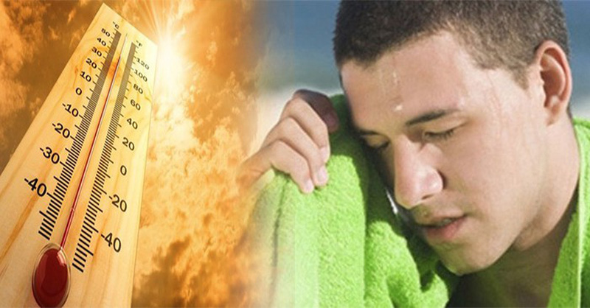
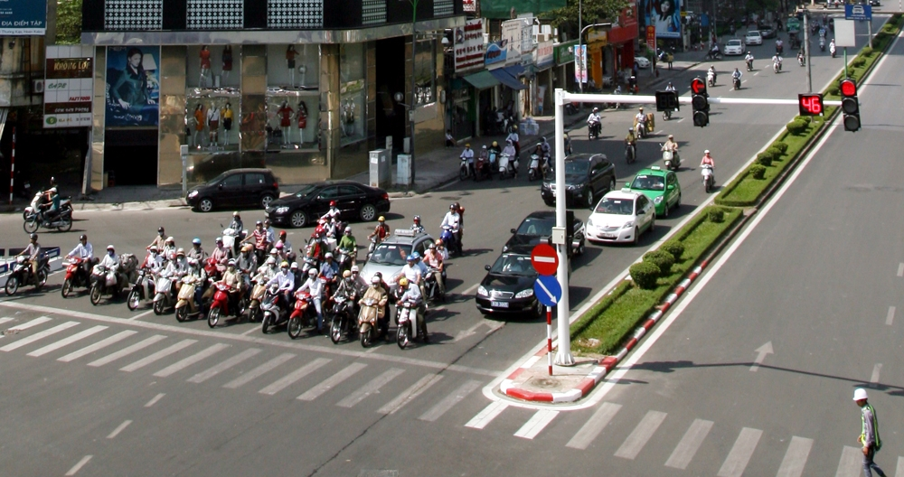
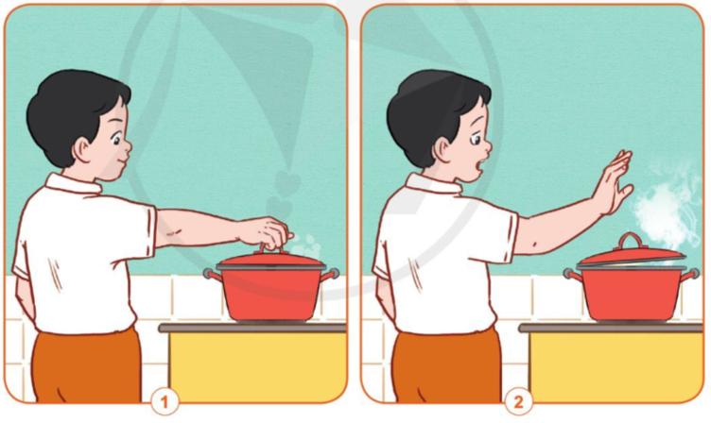
1. Đi nắng mặt đỏ gay, mồ hôi vã ra
3. Qua ngã tư thấy đèn đỏ dừng xe trước vạch kẻ
Theo em bộ phận nào trong cơ thể đã điều khiển các hoạt động này?
HỆ THẦN KINH
2. Tay chạm phải vật nóng, rụt tay lại

Slide 3
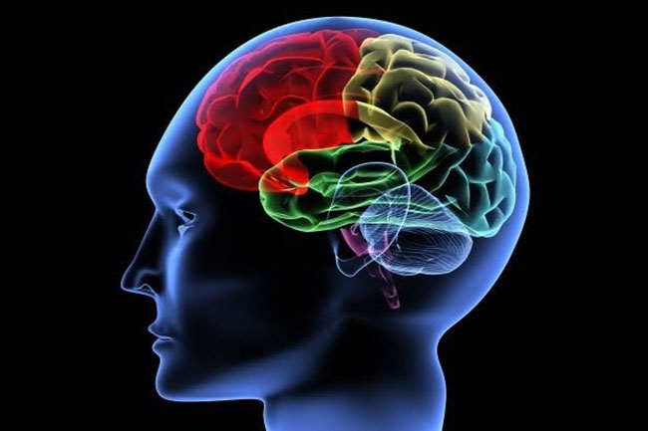
BÀI 37
HỆ THẦN KINH và GIÁC QUAN Ở NGƯỜI

Slide 4
THẢO LUẬN NHÓM
Trạm 1:
CẤU TẠO HỆ TK
Trạm 2:
CHỨC NĂNG HỆ TK
Trạm 3:
MỘT SỐ BỆNH VỀ HỆ TK
- Xem tranh, video
- Sử dụng các từ, cụm từ:
NÃO
BÓ SỢI CẢM GIÁC
TỦY SỐNG
BÓ SỢI VẬN ĐỘNG
để hoàn thành nội dung
Đọc đoạn thông tin.
Cho biết chức năng chung của hệ thần kinh?
Đọc thông tin SGK trang 138.
Hoàn thành nội dung.
Trạm 1:
CẤU TẠO HỆ TK
Trạm 2:
CHỨC NĂNG HỆ TK
Trạm 3:
MỘT SỐ BỆNH VỀ HỆ TK
Sơ đồ di chuyển

Slide 5

Thảo luận nhóm
Nhiệm vụ:
Học sinh chia thành 3 nhóm thực hiện nhiệm vụ tại 3 trạm.
Lần lượt nghiên cứu thông tin ở từng trạm và hoàn thành 1 phiếu nhóm trong 4 phút.
Hết 4 phút các nhóm di chuyển, nhận nhiệm vụ ở trạm tiếp theo.
Trạm 1:
CẤU TẠO HỆ TK
Trạm 2:
CHỨC NĂNG HỆ TK
Trạm 3:
MỘT SỐ BỆNH HỆ TK
Sơ đồ di chuyển

Slide 6

THẢO LUẬN NHÓM
Trạm 1:
CẤU TẠO HỆ TK
Trạm 2:
CHỨC NĂNG HỆ TK
Trạm 3:
MỘT SỐ BỆNH HỆ TK
- Xem tranh, video
- Sử dụng các từ, cụm từ:
NÃO
BÓ SỢI CẢM GIÁC
TỦY SỐNG
BÓ SỢI VẬN ĐỘNG
để hoàn thành nội dung
Đọc đoạn thông tin.
Cho biết chức năng chung của hệ thần kinh?
Đọc thông tin SGK trang 138.
Hoàn thành nội dung.
Trạm 1:
CẤU TẠO HỆ TK
Trạm 2:
CHỨC NĂNG HỆ TK
Trạm 3:
MỘT SỐ BỆNH HỆ TK
Sơ đồ di chuyển

Slide 7
THẢO LUẬN NHÓM
Trạm 1:
CẤU TẠO HỆ TK
Trạm 2:
CHỨC NĂNG HỆ TK
Trạm 3:
MỘT SỐ BỆNH VÀ CHẤT GÂY NGHIỆN
Hệ thần kinh gồm bộ phận trung ương và bộ phận ngoại biên.
Bộ phận trung ương có não và tủy sống được bảo vệ trong các khoang xương và màng não tủy: hộp sọ chứa não; tủy sống nằm trong ống xương sống.
Nằm ngoài trung ương thần kinh là bộ phận ngoại biên, có các dây thần kinh do các bó sợi cảm giác và bó sợi vận động tạo nên. Thuộc bộ phận ngoại biên còn có các hạch thần kinh
- Điều khiển, điều hòa và phối hợp hoạt động của tất cả các cơ quan trong cơ thể.
- Giúp cơ thể thích nghi với môi trường
Parkinson
Alzheimer
MỘT SỐ BỆNH
Động kinh

Slide 8
KHÁI QUÁT NỘI DUNG TIẾT 1
Giúp cơ thể thích nghi với môi trường
Não bộ
Bộ phận trung ương
Chức năng
Điều khiển, điều hòa và phối hợp hoạt động của tất cả các cơ quan
Tủy sống
HỆ THẦN KINH
Cấu tạo
Dây thần kinh
Bệnh về hệ TK
Bộ phận ngoại biên
Một số bệnh và chất gây nghiện
Chất gây nghiện
Hạch thần kinh
Biện pháp phòng tránh

Slide 9

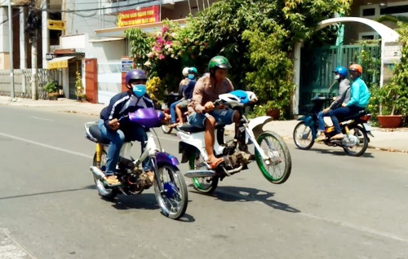
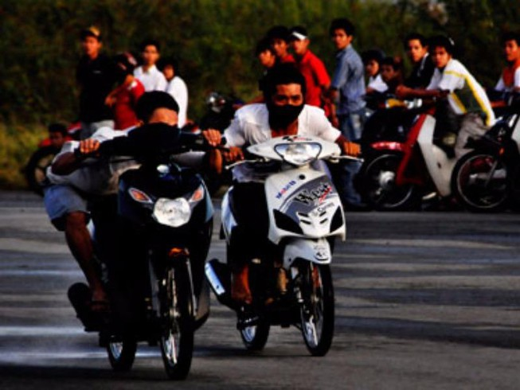
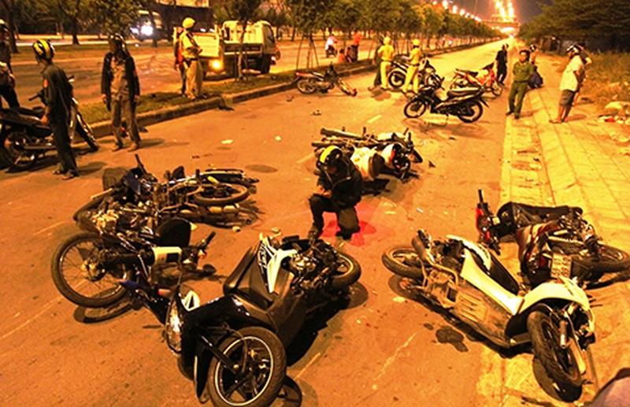
Theo em những hành động này sẽ gây hậu quả gì?
Hình ảnh minh họa thí nghiệm của Menđen

Slide 10



Em có biết
* Não chiếm 2% khối lượng cơ thể nhưng nhận tới 15% lượng máu và tiêu thụ 20% Oxi và glucozo của cơ thể: - Sau 30-180s thiếu Oxi tới não → mất nhận thức (giảm Oxi) - Sau 1 phút thiếu Oxi tế bào não bắt đầu chết - Sau 3 phút thiếu Oxi Nơron bị tổn thương rộng hơn → não bị tổn thương lâu dài - Sau hơn 5 phút thiếu oxi → có nguy cơ tử vong - Sau 10p thiếu Oxi → hôn mê sâu, tổn thương não lâu dài -Sau 15p thiếu Oxi → bệnh nhân gần như không thể sống sót

Slide 11
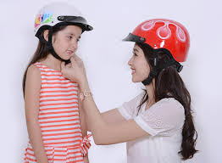

Khi tham gia giao thông chúng ta phải đội mũ bảo hiểm

